Slide 1
Zápis ČR – obecný
8.ročník

Slide 2
Podnebí Uč.str. 9 přečíst, viz níže.-zápis
Mírné podnebí přechodné (přechod mezi mírným oceánským a kontinentálním klimatem)
Po většinu roku ovlivňuje podnebí proudění vlhkého vzduchu od Z (Atlantský oceán), menší část vláhy přináší proudění teplého vzduchu od JZ (Středozemní moře)

Slide 3
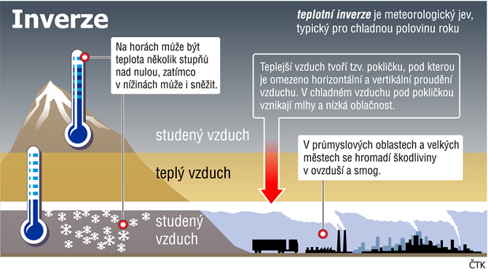
Podnebí
Srážkový stín
Inverze

Slide 4
Uč. Str. 9, mapy ČR
Nakresli si do sešitu mapu ČR a zakresli směry větrů, které vanou v létě a v zimě. Připiš, co s sebou přinášejí.

Slide 5
Úkol
Pracuj s atlasem ČR popřípadě internetem. Vyhledej vhodnou mapu a zjisti následující údaje. Doplň místa příslušnými naměřenými hodnotami (⁰C, resp. mm). \do sešitu/
Nejsušší místo v České republice: ………………………………………………………………………
Nejdeštivější místo v České republice: ………………………………………………………………..
Nejteplejší místo v České republice: …………………………………………………………………...
Nejchladnější místo v České republice: ……………………………………………………………...
Kde a kdy byly naměřeny v ČR teplotní rekordy (nejnižší a nejvyšší teploty)?
………………………………………………………………………………………………………………………….
………………………………………………………………………………………………………………………….
Ve kterém ročním období spadne v ČR nejvíce srážek? ……………………………………….

Slide 6
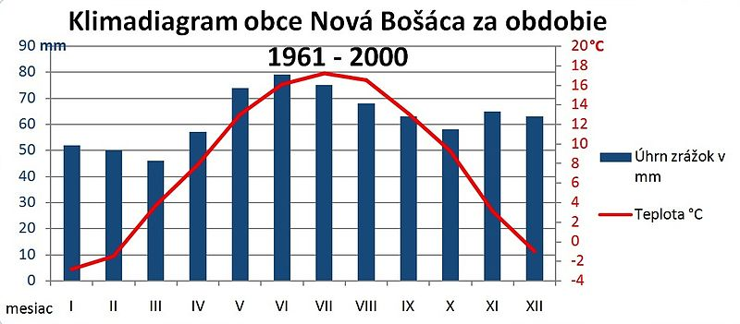
DÚ - Vytvoř klimadiagram pro Pardubický kraj za rok 2010, kde budou zaznamenány teploty a srážky. Viz dole: toto je jen příklad, viz další slide – překreslit na čtver.papír

Slide 7
⁰C |  |  |  |  |  |  |  |  |  |  |  |  | mm
20
19
18
17
16
15
14
13
12
11
10
9
8
7
6
5
4
3 |  |  |  |  |  |  |  |  |  |  |  |  | 180
2 |  |  |  |  |  |  |  |  |  |  |  |  | 160
1 |  |  |  |  |  |  |  |  |  |  |  |  | 140
0 |  |  |  |  |  |  |  |  |  |  |  |  | 120
-1 |  |  |  |  |  |  |  |  |  |  |  |  | 100
-2 |  |  |  |  |  |  |  |  |  |  |  |  | 80
-3 |  |  |  |  |  |  |  |  |  |  |  |  | 60
-4 |  |  |  |  |  |  |  |  |  |  |  |  | 40
-5 |  |  |  |  |  |  |  |  |  |  |  |  | 20
-6 |  |  |  |  |  |  |  |  |  |  |  |  | 0
 | L | Ú | B | D | K | Č | Č | S | Z | Ř | L | P

